Slide 1
Тестування додатку Slack
Виконав ст. групи ПІ-13-1-2
Крижанівський Марко

Slide 2
Завдання
Протестувати додаток Slack Desktop Client за якомога більшою кількістю типів тестування

Slide 3
Про додаток Slack
Slack — це онлайн сервіс для обміну повідомленнями у команді або великій компанії. Згідно данних компанії на червень 2015, Slack кожен день використовують 1,1 мільйона користувачів.
Що пропонує даний сервіс?
Ведення ділових розмов в режимі реального часу, обмін файлами та группові діалоги
Потужний пошук та архівування.
Можливість ділитися, перглядати зображення і відео прямо в додатку
Синхронізація додатку для різних платформ.
Настроювані увідомлення для рабочого столу, мобільного пристрою чи електроної пошти.

Slide 4

План (Agenda)
Functional Testing
Smoke testing
Non-Functional testing: UI
Non-Functional testing: Performance
Non-Functional testing: Load
Non-Functional testing: Stress
Internationalization
Localization
Positive testing
Negative testing

Slide 5
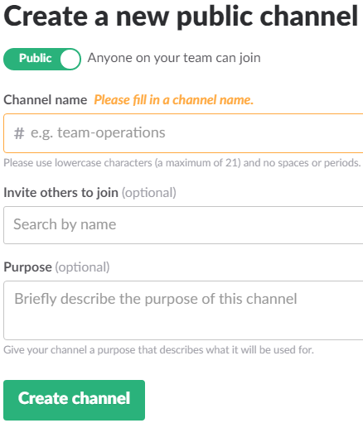
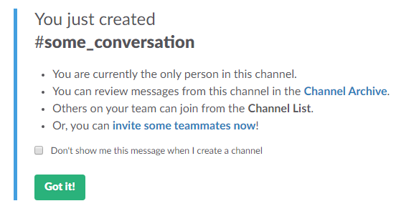
Functional Testing
Вимога: Як користувач я хочу мати можливість створювати чат-канали
Процедура Функціонального тестування:
Відкрити головне вікно програми
В бічній панелі над переліком каналів нажати кнопку “+”
У вікні Create new channel заповнюємо обов’язкове текстове поле ім’я каналу та за бажанням заповнюємо мету каналу та його учасників
У цьому ж вікні обираємо тип каналу (відкритий або закритий)
Натискаємо на кнопку «Create channel»
Очікуваний результат: Буде створено новий чат-канал
Отриманий результат: Успішно створений новий чат-канал

Slide 6
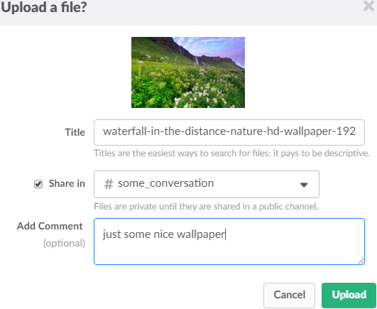
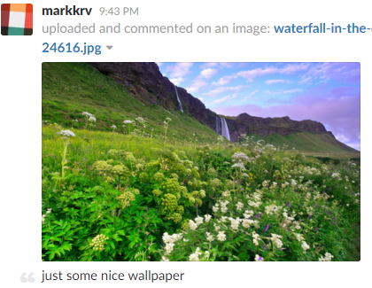
Functional Testing
Вимога: Як користувач я хочу надсилати повідомлення з прикріпленими файлами
Процедура Функціонального тестування:
Відкрити головне вікно програми
В лівому куті поля вводу повідомлень нажати екранну кнопку «+»
З випадного списку обрати пункт «upload file»
У вікні файлового менеджера обрати потрібний файл
Нажати кнопку «Upload»
Очікуваний результат: Файл буде успішно надіслано
Отриманий результат: Повідомлення з прикріпленим файлом успішно надіслано та відображено в історії листування

Slide 7
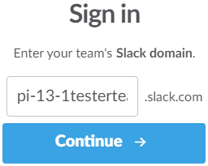
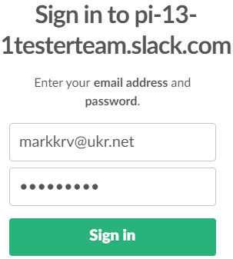

Smoke Testing
Вимога: Як користувач я хочу щоб нова версія Slack виконувала свої функції справно .
Очікуваний результат: Додаток повинен успішно та без збоїв виконувати свої основні функції
Процедура димового тестування:
Запускаємо додаток
Вводимо Slack домен команди
Вводимо e-mail і пароль
Натискаємо кнопку «Sign in»
Проміжний результат: Здійснено успішну авторизацію

Slide 8

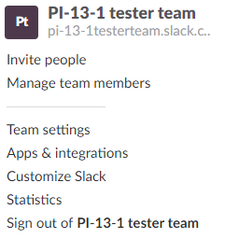
Smoke Testing
Обираємо канал із лівої бічної панелі
Вводимо в текстове поле довільне повідомлення та надсилаємо його
Проміжний результат: Повідомлення успішно надіслано та відображено в історії листування
В лівій бічній панелі обираємо пункт з іменем команди
З випадного меню обираємо пункт «Sign out of team»
Проміжний результат: Користувач перенаправлений на сторінку авторизації до Slack команди
Отриманий результат: Всі протестовані підсистеми працюють успішно

Slide 9
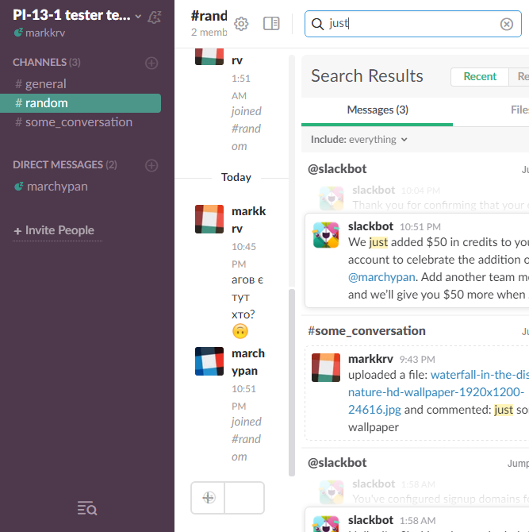
Non-functional testing: UI
Вимога : Як користувач, я хочу, щоб при закріплені головного вікна додатку в лівому або правому куті екрану я міг взаємодіяти з всіма його елементами повною мірою
Процедура Нефункціонального тестування: UI:
Закріпити головне вікно додатку в лівому або правому куті екрану
Перевірити чи всі елементи присутні
Перевірити чи всі елементи можна переглянути повністю не змінюючи розмір вікна
Очікуваний результат: При закріплені головного вікна додатку в лівому або правому куті екрану користувач взаємодіятиме з усіма його елементами повною мірою
Отриманий результат: При закріплені головного вікна додатку в лівому або правому куті екрану користувачеві обрізало вивід панелі пошуку та не надано можливості переглянути цей компонент повністю(наприклад за допомогою стрічки прогортування) без зміни розміру вікна.

Slide 10
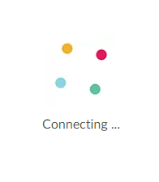
Non-functional testing: Performance
Вимога: Як користувач, я хочу щоб авторизація у систему тривала менше ніж 5 секунд.
Процедура Нефункціонального тестування: Performance :
Розавторизуватись якщо вже авторизований
Ввести домен Slack команди
Ввести e-mail та пароль облікового запису
Натиснути кнопку “Sign in” одночасно включивши секундомір;
Зупинити секундомір як тільки головне вікно буде відображене повністю
Очікуваний результат: Авторизація користувача у систему триватиме менше ніж 5 секунд.
Отриманий результат: Авторизація користувача у систему тривала в середньому 8,5 секунд.

Slide 11
Non-functional testing: Load
Вимога: Система повинна підтримувати ведення чату між 8,462 користувами на одному чат-каналі.
Процедура Load тестування:
Запускаємо додаток
Вводимо Slack домен команди
Вводимо e-mail і пароль
Натискаємо кнопку «Sign in»
З лівої бічної панелі обираємо чат-канал «general»
Очікуваний результат: Система впорається з такою кількістю користувачів.
Отриманий результат: Система впоралась з такою кількістю коритсувачів
*Інформація яка взята за основу результату даного тесту
http://www.businessinsider.com/slack-free-unlimited-plan-has-limits-2015-6

Slide 12
Non-functional testing: Stress
Вимога: Система повинна підтримувати ведення чату між 9,000
користувами на одному чат-каналі.
Процедура Stress тестування:
Запускаємо додаток
Вводимо Slack домен команди
Вводимо e-mail і пароль
Натискаємо кнопку «Sign in»
З лівої бічної панелі обираємо чат-канал «general»
Очікуваний результат: Система впорається з такою кількістю користувачів.
Отриманий результат: Після добавлення 8,462 користувачів до одного чат-каналу система перестала приймати до каналу нових користувачів
*Інформація яка взята за основу результату даного тесту
http://www.businessinsider.com/slack-free-unlimited-plan-has-limits-2015-6

Slide 13

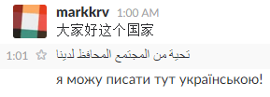
Internationalization
Вимога: Як користувач, я хочу щоб мені була надана можливість вводити повідомлення будь-якими символами передбаченими стандартом Unicode
Процедура тестування: Internationalization
Перейти в головне вікно
В лівій бічній панелі обрати чат-канал
У текстовове поле внизу вікна ввести повідомлення обраними мовами
Очікуваний результат: Користувачеві буде надана можливість вводити повідомлення будь-якими символами передбаченими стандартом Unicode
Отриманий результат: Користувачеві надана можливість вводити повідомлення будь-якими символами передбаченими стандартом Unicode.

Slide 14
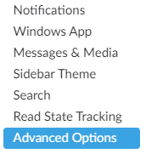
Localization
Вимога: Як користувач, я хочу щоб мені була надана можливість вибору мови інтерфейсу користувача
Процедура тестування: Localization:
Перейти в пункт головного меню file->preferences
Переглянути всі пункти у вікні preferences у пошуках можливості зміни мову інтерфейсу
Очікуваний результат: Користувачеві буде надана можливість вибору мову інтерфейсу користувача
Отриманий результат: Користувачеві не надана можливість вибору мову інтерфейсу користувача

Slide 15
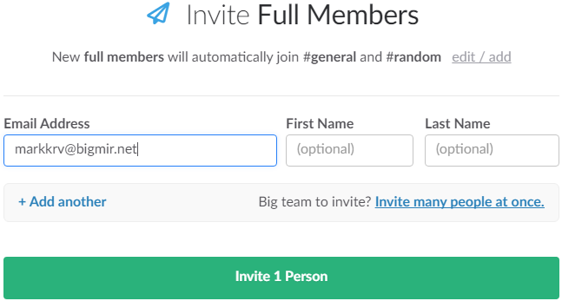
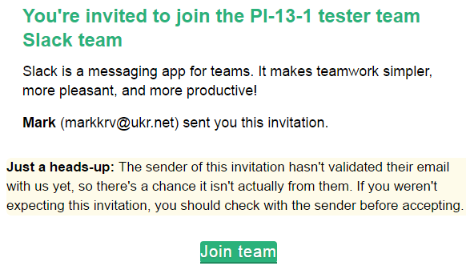
Positive testing
Вимога: Як користувач, я хочу мати можливість запрошувати до своєї команди учасників.
Процедура тестування: Positive testing:
Авторизовутися у додатку
У головному вікні додатку обираємо пункт “invite people” із лівої бічної панелі
Вводимо e-mail людини , яку хочемо запросити у команду
Нажимаємо кнопку «Invite Person»
Очікуваний результат: Користувачеві на вказану електронну пошту надійде повідомлення із запрошенням до Slack команди
Отриманий результат: На вказану електронну пошту надійшло повідомлення із запрошенням до Slack команди

Slide 16
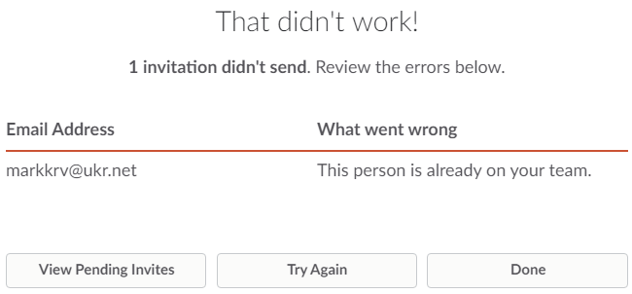
Negative testing
Вимога: Як користувач, я хочу мати можливість бути повідомленим про помилку при спробі запросити до своєї команди учасників, які вже в ній знаходяться.
Процедура тестування: Negative testing:
Авторизовутися у додатку
У головному вікні додатку обираємо пункт “Invite People” із лівої бічної панелі
Вводимо e-mail закріплений за поточним акаунтом
Нажимаємо кнопку «Invite Person»
Очікуваний результат: Програма повинна вивести користувачеві повідомленя про помилку
Отриманий результат: Програма виводить користувачеві повідомленя про помилку

Slide 17
Висновок
Провівши серію різнотипних тестів чат-клієнту Slack на платформі Windows можу судити про нього як про надійний функціональний чат-клієнт з яскравим та водночас мінімалістичним дизайном . Проте також слід згадати про такі його недоліки як відсутність локалізації , відносно повільна авторизація та обмеження на кількість членів одного чат-каналу.
Проте незважаючи на недоліки всетаки можу порекомендувати цей додаток до використання.

